Slide 1
OpenAI Embedding 向量检索开源数据库产品 性能初级评测与选型 Redis + RediSearch Module vs PostgreSQL + PgVector Extension vs Qdrant
于斯人也
AwesomeYuer@Microshaoft

Slide 2
向量基本概念
两向量关系
余弦相似度
夹角余弦值
区间: [-1, 1]
夹角0度 , 余弦值为: 1, 代表语义完全相关,方向一致 （性别男 ⇔ 爱好女）
夹角90度 , 余弦值为: 0, 代表语义不相关, 方向垂直正交 （我老婆 ⊥写程序）
夹角180度 , 余弦值为: -1 ,代表语义上完全相反, 方向相反 （性别男 ⇌ 爱好男）
余弦距离
1 - 余弦相似度: y = -x + 1
区间: [0, 2]
0: 代表语义上完全相反 （性别男 ⇌ 爱好男）
1: 代表语义不相关 （我老婆 ⊥写程序）
2: 代表语义完全相关 （性别男 ⇔ 爱好女）
欧氏(L 2)距离、曼哈顿(街区)距离
绝对距离
未归一化, 范围大, 难以比较

Slide 3
回顾传统数据库索引
类比汉语字典查字
会念不会写: 按拼音字母序索引页可以理解为传统数据库的聚集索引
字典数据页的顺序也实际是按拼音字母排序，查字可以直接按顺序翻页a ~ z，找字
索引页不是必须的，所以数据页就是聚集索引，聚集索引只能有一个
会写不会念: 字典中的按笔画部首导航页可以理解为传统数据库的非聚集索引
必须先在按笔画部首索引页，按笔画顺序，找到部首，根据指示的页码分别跳跃找字
类比英文字典查单词（仅支持拼写）
就是聚集索引，索引即数据，直接按全拼字母顺序翻页，快速跨跃式查找seek
说明
索引键：是有序的、有大小的，英文就是全拼、汉语是拼音全拼
被索引的内容：就是数据页的页码（地址），根据其指示就能跨越式 seek 到真正的数据页及其内容了
去除了不必要的数据页扫描 scan
总结
按索引键划分空间存储数据
查询时，搜索词先命中索引键，根据索引键导航到数据存储空间进行访问获取数据
索引也是数据，冗余的数据，空间换时间，写慢读快
索引的创建与更新是发生在插入新数据或历史数据的索引键的字段发生更新时
仅仅是可能导致数据与索引数据发生逻辑移动，因为不同索引键的预留空间亦不是连续存储的
初创时是有留白空间（指定填充因子）的
数据在索引空间或数据空间的移动不是一定会发生的，除非留白空间不足了

Slide 4
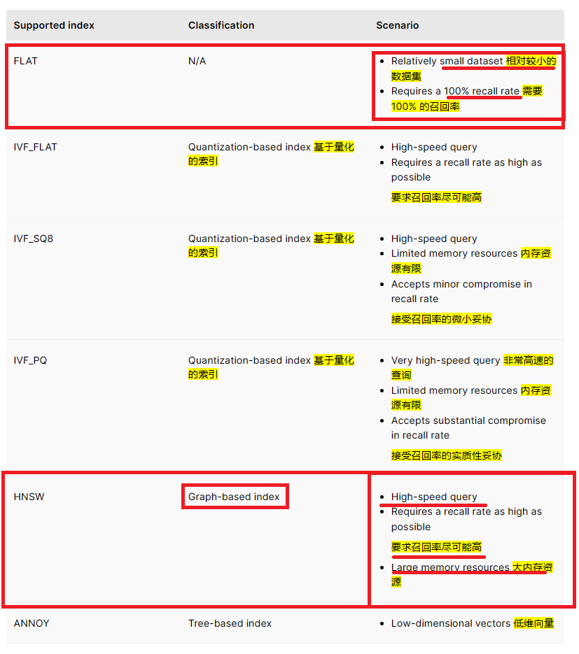
向量(数据库)索引（对个人而言属于科学不是科技，略懂）
性能依旧是永恒的目的
基于平面索引/Flat文件/暴力计算
暴力计算是最简单但复杂度最高的一种方式，存储空间未经划分，这是一种通过将每个向量与数据库中的每个其他向量进行比较来索引向量的方法
基于IVF_FLAT（倒排不是从大到小的意思）
通过聚类（k-means clustering）划分向量存储空间，每个区域找到一个质心(中心点)，存储每个向量时和每个空间的质心对比距离，归入到距离自己最近的质心所在空间存储
索引键就是距离，被索引的目标是存储空间，然后与空间中的所有向量遍历计算得到最终结果
基于树
类比传统的二叉树，建树索引的时候是决定往左还是往右扩展，不同的向量树索引在于按照什么标准去决策，
KDTree 会选取向量中某个方差最大的维度取中值作为判定标准，也就是以超平面去划分空间
VPTree会先选取一个制高点，然后计算每个点和制高点的距离，取距离中值作为判定标准
通常这些方法在检索的时候都会利用三角形不等式来去除不必要的探索。
由于需要回溯的，都决定了基于树的方法在性能上要稍逊一筹
基于局部敏感哈希(Locality Sensitive Hashing，LSH)
区别于传统哈希尽量不产生碰撞，局部敏感哈希依赖碰撞来查找近邻，如：一致性哈希、空间GEO哈希、SIMHash
高维空间的两点若距离很近，则局部敏感哈希值有很大的概率是一样的
无顺序、无大小？？
基于图
基于度的索引键
RNSG（Refined Navigating Spreading-out Graph)
以图中心位置设置为导航点，然后使用特定的边缘选择策略来控制每个点的出度（小于或等于 out_degree ）
HNSW（Hierarchical Small World Graph）
按照一定的规则为图像构建多层导航结构。在这种结构中，上层更稀疏，节点之间的距离更远；下层更密集，节点之间的距离更近。 搜索从最上层开始，在本层找到距离目标最近的节点，然后进入下一层开始下一次搜索。经过多次迭代，可以快速逼近目标位置
问题
随着新随机向量数据的插入，质心会不会发生偏移、空间会不会重新划分？

Slide 5
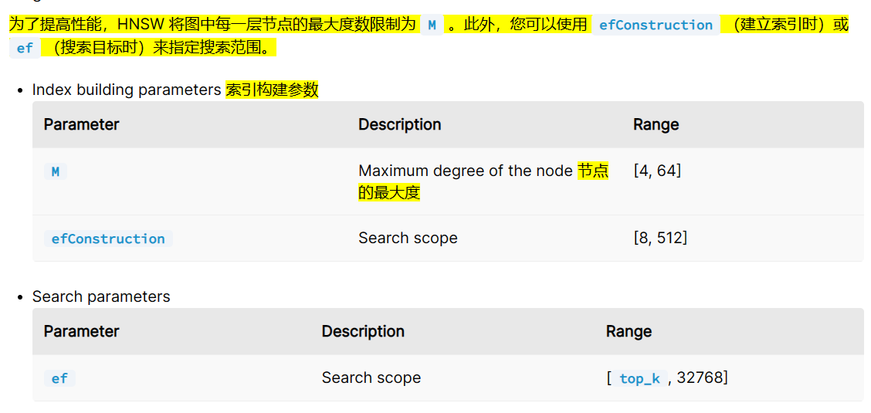
向量索引参考文献
Vector index Milvus v1.1.1 documentation --- 向量索引 Milvus v1.1.1 文档
可以看到索引键（创建索引的参数）
Vector Index Basics and the Inverted File Index - Zilliz Vector database blog --- 矢量索引基础知识和倒排文件索引 - Zilliz 矢量数据库博客
erikbern/ann-benchmarks: Benchmarks of approximate nearest neighbor libraries in Python --- erikbern/ann-benchmarks：Python 中近似最近邻库的基准测试 (github.com)

Slide 6
本次评测产品选型
选型依据
Azure 平替
经典、专业、开源产品
可控可落地非托管
主要选型
Azure VM + Ubuntu + Docker + Qdrant
Azure VM + Ubuntu + Docker + PostgreSQL + PgVector
Azure VM + Ubuntu + Docker + Redis + RediSearch
次要选型
Azure PostgreSQL SaaS 目前不支持 PgVector 扩展
放弃产品
Azure SaaS: Redis Enterprise + RediSearch @ East US
持久化：backup, 重启手工 restore???
必须至少选到 US
从 EA 到 EU 数据铺底时间很长 90分钟
经测试功能就绪支持 RediSearch 向量检索
从 EA 调用 EU 平均时长 1秒/笔
放弃性能测试

Slide 7
本次评测产品向量支持概况
Qdrant
开源面向下一代人工智能应用的矢量专业搜索引擎
支持持久化数据，重启自动恢复数据到内存
支持索引
默认仅支持内存 HNSW 索引（足矣）
支持Metric函数
CosineDistance、dotProduct、L2Distance
其他相关
qdrant/qdrant: Qdrant - Vector Database for the next generation of AI applications. Also available in the cloud https://cloud.qdrant.io/ --- qdrant/qdrant：Qdrant - 用于下一代 AI 应用程序的矢量数据库。也可在云中使用 https://cloud.qdrant.io/ (github.com)
PostgresSQL
开源传统关系数据库加持 PgVector 扩展
支持索引
L2 distance: ivfflat vector_l2_ops
Inner product: ivfflat vector_ip_ops
Cosine distance: ivfflat vector_cosine_ops
支持Metric函数
CosineDistance、dotProduct、L2Distance
其他相关
pgvector/pgvector: Open-source vector similarity search for Postgres --- pgvector/pgvector：Postgres 的开源向量相似性搜索 (github.com)
Redis
开源 New/No SQL 加持 RediSeach 模块
支持索引
FLAT （IVF_FLAT）
HNSW (Hierarchical Small World Graph)
支持Metric函数
CosineDistance、dotProduct、L2Distance
其他
Vector similarity | Redis --- 向量相似度 |雷迪斯
内存数据库
重启后数据消失、密码消失
请自行实现持久化、双写到数据库

Slide 8
研发工具
.NET 技术栈 + VS 2022 + Local + Windows （运行时：Linux）（主要用于向量检索性能测试）
用于封装 WebApi 压测、BenchmarkDotNet 单元性能测试
PgSQL 向量数据库访问 Nuget
Npgsql
PgVector
RediSearch 向量数据索引访问 Nuget
NRedisStack
StackExchange.Redis （报错相当不友好明明是密码错误报错没有命令、动态查询语句命令长度不得超过 31字节?）
Qdrant
修改了 SK QdrantVectorDbClient源码实现 HTTP/Rest 远程向量检索调用
SK 不支持Grpc调用 Qdrant，Github issues：待 Qdrant Grpc GA后排产
自行引用流行的 Grpc Nuget 实现 Grpc 远程向量检索调用
Qdrant GRPC 接口尚未GA，但Github Qdrant 组织的其他语言client均支持 Grpc，openAI-cook-book Python Notebook用Grpc导入和检索数据
源码
AwesomeYuer/VectorDataBases.Performance (github.com)
Python技术栈 + VSCode + Remote SSH + Liunx （主要用于数据铺底）
用于运行 jupyter notebook 导入数据到 RediSeach 向量索引，WebApplication 封装 Flask/WSGI
逐个执行 cell
源码
openai-cookbook-python/examples/vector_databases/redis at dev · AwesomeYuer/openai-cookbook-python · GitHub
RediSearch/vecsim-hybrid_queries_examples.ipynb at master · RediSearch/RediSearch · GitHub
PgAdmin4
PgSQL 客户端管理工具
Another Redis Desktop Manager
Redis 客户端管理工具

Slide 9
.NET 向量检索功能调用局部代码

Slide 10

评测环境基础设施
Azure VM Usage: ALL-IN-ONE
OS: Ubuntu
PostgreSQL + PgVector Extension + Docker
Redis + RediSearch Module + Docker
Qdrant + Docker + 100w向量 + 32G RAM 专用环境
WebApi Server:
ASP.NET Core 6.0 Minimal API kestrel self-host web server run on host + screen
Python3 Flask/http.server/wsgi run on host + screen 性能太差放弃
简易 WebApi 压测加压控制台 + Docker
BenchmarkDotNet 无压力单元性能测试
手册
VectorDataBases.Performance/manual.md at master · AwesomeYuer/VectorDataBases.Performance (github.com)
VectorDataBases.Performance/readme.md at master · AwesomeYuer/VectorDataBases.Performance (github.com)

Slide 11
测试场景总体设计
数据规模
PgSQL
胡总赞助 11w SQL 随机向量
Openai-cookbook Wikipedia 25k 文档向量
RediSearch
Openai-cookbook Wikipedia 25k 文档向量
https://github.com/RediSearch/: RediSearch/docs/docs/vecsim-hybrid_queries_examples.ipynb 225k 随机向量
Qdrant
Openai-cookbook Wikipedia 25k 文档向量
50w/100w 随机向量
基本功能
PgSQL
使用ivfflat cosine相关优化索引，按与随机查询向量余弦距离正序返回数据表中20条结果
Redis
使用 IVF_FLAT 索引，按与随机查询向量KNN余弦距离正序返回数据表中20条结果
使用 HNSW 索引，按与随机查询向量KNN余弦距离正序返回数据表中20条结果
Qdrant
使用 HNSW 索引，Grpc远程调用，按与随机查询向量余弦距离正序返回数据表中20条结果
使用 HNSW 索引，SK HTTP API 远程调用，按与随机查询向量余弦距离正序返回数据表中20条结果
WebApi 压测
WebApiBenchmark
单元性能测试
BenchmarkDotNet

Slide 12
100万随机向量是啥概念?
假设每篇文档 5000 字，200字/向量
∴ 200字/块
∴ 25块/文档
∴ 100万随机向量相当于4W文档

Slide 13
场景1：PostgreSQL/PgVector 向量索引收益（8G RAM VM）
说明
PostgreSQL/PgVector
纵向自身对比有无向量(ivfflat cosine)索引性能差异
数据规模
胡总赞助 11w 预存随机向量
功能
按表中与随机查询向量余弦距离正序前20条返回结果
测试方法
删除/保留 按余弦优化索引各测一轮(多次迭代调用)对比 [秒/笔] 结果差异、均值、标准差
标准差其实也是一种距离，与均值的距离，体现分布情况（相似度？）
测试工具
BenchmarkDotNet 无并发的单元性能测试
测试结果
相差30倍：30毫秒 vs 950毫秒
此页后都是基于16G RAM VM测试

Slide 14
场景2: 无并发单元性能交叉对比测试结果
说明
无并发：数据规模、产品、主机性能综合对比
数据规模
同总体设计
功能
同总体设计基本功能
测试方法与工具
使用 BenchmarkDotNet 迭代循环独立调用各小场景

Slide 15

场景2: 无并发单元性能交叉对比测试结果
8GB Ram
16 GB Ram

Slide 16



场景2: 无并发交叉对比测试过程监控

Slide 17

场景3: 无并发 Qdrant HNSW 225K Local: Grpc vs SK Http
32 GB RAM Server

Slide 18

场景3: 无并发Qdrant HNSW 225K Remote: Grpc vs SK Http
32 GB RAM Server

Slide 19



场景4: 无并发Qdrant HNSW 50w/100w local: Grpc vs SK Http
32 GB RAM Server
50w
100w

Slide 20

场景4: 无并发Milvus HNSW L2 local: 50w vs 100w

Slide 21


压测场景1: 并发30 25K: PgSQL vs RediSearch+FlatIndex

Slide 22


压测场景2: 并发40 25K: PgSQL vs RediSearch+Flat Idx
RPS 同前

Slide 23


压测场景3: 并发60: RediSearch: Flat Idx +25k vs HNSW Idx+225k

Slide 24


压测场景4: 并发25: Redis+HNSW +225k

Slide 25

压测场景5: 并发25: PgSQL + ivfflatCosine +11w

Slide 26

性能监控 APM
三高监控
CPU、MEM、DISK IO
Windows
性能计数器
PerformanceMonitor Log
Linux
Top/htop/free/docker stats
日志？
自主研发接口供APM采集或监控
进程的内存使用量
进程的CPU累计计算时间
无总体占用率
Linux Disk IO ???

Slide 27
PgSql惜败的一些分析猜想（仅供参考）
传统关系数据库缓存机制
类比: SQL Server 缓存(内存)的是：
以所执行参数化或动态SQL语句为键，执行计划，及数据，也可能发生 参数嗅探缓存的计划或数据不对
本次PgSQL 参数化查询都是随机向量
可能每次查询在命中的缓存的数据都是不对的，类似参数嗅探的发生，估计还会去磁盘按向量索引找

Slide 28
Qdrant 优势（本次评测个人推荐）
Qdrant 优势
支持持久化数据，重启自动恢复
默认仅支持内存 HNSW 索引（足矣）
远程调用Qdrant, Grpc 才对 Http 有优势 100毫秒, 估计没此远程调用场景?
缺点
缺省无认证
需要同时打开 TLS/HTTPS
Qdrant WebUI 管理门户功能极简
qdrant/qdrant-web-ui: Self-hosted web UI for Qdrant (github.com)
绑定侦听所有IP的运行方法:
npm start -- --host 0.0.0.0
未作并发压力测试
条件不具备

Slide 29
推荐 Qdrant 的其他依据
参阅 Microsoft Semantic-Kernel connectors 向量数据库 基础设施选型
Qdrant 是个人确定目前 sk 使用的专业向量检索数据引擎
不使用暴力计算,远程直接获取 FindNearestInCollectionAsync
AzureCognitiveSearch
是远程调用，不确定 AzureCognitiveSearch service 本身是否是专业的向量检索引擎
经查目前其他几个实现 Search/GetNearestMatchesAsync的方式明显是暴力计算
在 sk connector 客户端远程获取所有数据 GetAllAsync 先
在 sk connector 客户端逐笔计算与随机查询向量 consine
说明服务端连 cosine 等标量函数可能都不支持，恐怕向量索引更是没有了？
排序输出
包括
Azure cosmosdb
Sqlite
Azure-Samples
https://github.com/Azure-Samples/qdrant-azure
Run on AKS or Container
https://devblogs.microsoft.com/semantic-kernel/the-power-of-persistent-memory-with-semantic-kernel-and-qdrant-vector-database/
https://devblogs.microsoft.com/semantic-kernel/qdrant/

Slide 30
GitHub OpenAI cookbook/MS SK 向量数据库推荐选型
openai-cookbook-python/examples/vector_databases at main · AwesomeYuer/openai-cookbook-python · GitHub
openai-cookbook-python/Using_vector_databases_for_embeddings_search.ipynb at main · AwesomeYuer/openai-cookbook-python · GitHub --- openai-cookbook-python/Using_vector_databases_for_embeddings_search.ipynb at main · AwesomeYuer/openai-cookbook-python · GitHub
以下只摘要分析可自托管的产品

Slide 31
GitHub OpenAI cookbook 首推1之 Chroma（色度）
GitHub
starred 4.6k
Forks 250

Slide 32
GitHub OpenAI cookbook 推荐3之 Weaviate（磨损率）
GitHub
starred 5.7k
Forks 310

Slide 33

GitHub OpenAI cookbook 推荐4之milvus（ 鸢 ）
GitHub
starred 18.1k
Forks 2.1k

Slide 34
GitHub OpenAI cookbook 推荐4之milvus（ 鸢 ）续
GitHub
starred 18.1k
Forks 2.1k

Slide 35
GitHub OpenAI cookbook 推荐6之 Qdrant（读音同quadrant 象限）
GitHub
starred 6.9k
Forks 339

Slide 36
GitHub OpenAI cookbook 推荐7之 RediSearch
GitHub
starred 4.3k
Forks 441
客户端生态丰富
https://redis.io/resources/clients/
容灾
备份恢复?
HA

Slide 37

其他产品选型Azure SaaS: Redis Enterprise + RediSearch + East US
Using Redis modules with Azure Cache for Redis | Microsoft Learn --- 将 Redis 模块与 Azure Cache for Redis 结合使用 |微软学习

Slide 38

其他产品选型Azure SaaS: PostgreSQL 放弃
Extensions - Azure Database for PostgreSQL - Flexible Server | Microsoft Learn --- 扩展 - Azure Database for PostgreSQL - 灵活的服务器 |微软学习

Slide 39



探讨SQL Server向量存取（仅供参考）
几乎相当于暴力计算
机器太强暴露问题太晚
尝试按如下字段顺序建索引
Bookid、EmbeddingType、sort_index, value
效果评估：
看IO是否变少了，执行计划等
Set statistics io on Set statistics time on

Slide 40
探讨Azure SQL Dedicated pool分布式向量检索（仅供参考）
SQL Dedicated pool
分区键的选择
Hash字段
无大小，只能等于
不跨分区读取数据
Round robin
无原则，并行暴力计算
数据倾斜
没办法
重选字段，但需求未变：查询时所用的Select、where字段
最终还是暴力计算

Slide 41
实操提示
Linux
Chmod 777 经常用, 但权限较大
Linux 命令有些报错很不友好
Docker Run 通用参数
- - name: 为container 起个友好的名字
-v: 映射一个宿主机目录到docker container 备用导数据、数据库的存储目录最好放到宿主机目录
-d: 后台运行
-p: 端口映射到宿主机
VSCode + Remote SSH
Jupyter NoteBooks for Python 插件
评测数据导入/研发过程/执行过程
Openai-cookbook-python/examples/vector_databases/redis at dev · AwesomeYuer/openai-cookbook-python · GitHub
Polyglot NoteBooks for C# 插件 (.NET interactive)
Semantic-Kernel Samples 运行(改参数)、学习过程
AwesomeYuer/semantic-kernel-self-learning-notebooks (github.com)
VSCode + Rest-Client插件
Github 版本化保存 .Http 文件，不用写程序，验证 WebApi 接口，postman无法简单漫游保存参数配置
用于创建 Qdrant 数据集，OpenAI 接口验证
Fiddler
排错 OpenAI 429，降速访问 OpenAI，最终改用 AOAI , 至少不彻底封杀帐号？
由于 SK 自动 retry 频繁调用 OpenAI，玩废一个帐号

Slide 42
实操演示
Benchmark dotNet 单元性能测试
WebApi Benchmark 压力测试
NodeJs APP + Supabase + PgVector 样例运行
AwesomeYuer/gpt3.5-turbo-pgvector: ChatGTP (gpt3.5-turbo) starter app (github.com)
手册
VectorDataBases.Performance/manual.md at master · AwesomeYuer/VectorDataBases.Performance (github.com)
VectorDataBases.Performance/readme.md at master · AwesomeYuer/VectorDataBases.Performance (github.com)

Slide 43
探讨分布式数据库分库分表挑战
分区键选择
任意查询
使用任意字段条件
排序分页
分区内一次排序
全局二次排序
各种方法
全局查询法：需要更多的在数据全局中间件二次分页
禁止跳页查询法：牺牲功能禁止跳页
允许数据精度损失查询法
二次查询法
部分人“偏见”（我就是部分人）
分布式数据库的核心Trade Off 可以概括为：“以质换量”：牺牲功能、局部性能、复杂度、可靠性，换取更大的数据容量与请求吞吐量。

